Slide 1


Paradise Lost and Exercise
Lesson. 6
Fourth stage
Written by : Rageed Hussein Al-Hashemy

Slide 2
معاني الكلمات Meanings of words
Relentless: بلا هواده/ عديم الشفقة
Per capita: للفرد الواحد
Destination :الجهة المقصودة او الاتجاه
Consume: يستهلك او يبدد
Foreign : اجنبي او دخيل
Venture: مغامر/ مخاطر / مجازف
Vietnamese: اللغة الفيتنامية
Mass: جماعة / جماهير
Mass media : وسائل الإعلام الجماهيرية
Destined : مخصص / يقدر له/ قرر المستقبل مسبقا
Hindsight : بعد فوات الاوان
A prime : اولي / يصب الماء
Demolished : تهدم / خرب/ دمر/ وضع حدا
Resort: منتجع

Slide 3
معاني الجمل Meanings of sentences
Traveled abroad : سافره للخارج
They cashed in on: استفادو منه
Too much of a good thing: الكثير من الاشياء الجيدة
relentless waves of tourists: موجات لا هوادة فيها من السياح
Low-end package: حزمة منخفضة نهاية
Cooped up in the hotel compound : احتجز في مبنى الفندق
The victim of its own success: ضحية نجاحها
Might have second thoughts : قد يكون لديه أفكار ثانية
lake-shore villages : قرى على ضفاف البحيرة

Slide 4
paradise lost
what can be to stop tourism destroying the object of its affection? Maurice Chandler reports on the boom in world travel
On the sun-soaked Mediterranean island of Marjoca, the locals are angry. Too late. In the last quarter of the twentieth century,
they cashed in on foreign nationals, mainly Germans, wanting to buy up property on their idyllic island. Suddenly, it occurred to Majorcans that the island no longer belonged to them. They don’t deny tourism’s vital contribution to the local economy. The industry has transformed Majorca from one of Spain’s poorest parts to the richest in per capita income. But the island’s 630.000 inhabitants are increasingly convinced that the 14 million foreign visitors a year are far too much of a good things. Water is rationed, pollution is worsening, and there is no affordable housing left for them to buy.

Slide 5
ضياع الجنة
موريس جيندلر يفجر صرخة في وجه الساحة العالمية ... ماذا بوسعنا ان نفعل لمواجهة تدمير السياحة لمقوماتها
في جزيرة مارجوكا التي تغمرها الشمس ، يشعر السكان المحليون بالغضب. بعد فوات الأوان. في الربع الأخير من القرن العشرين ، استفادوا من رعايا أجانب ، معظمهم من الألمان ، يريدون شراء ممتلكات في جزيرتهم المثالية. فجأة ، حدث المارجوكيين (سكان المنطقة الاصليين) أن الجزيرة لم تعد ملكًا لهم. إنهم لا ينكرون السياحة مساهمة حيوية في الاقتصاد المحلي. حولت الصناعة مارجوكا من أحد الأجزاء الأكثر فقراً في إسبانيا إلى أغنى دخل للفرد. لكن سكان الجزيرة البالغ عددهم 630.000 شخص مقتنعون بشكل متزايد بأن 14مليون زائر أجنبي سنويًا هم أشياء جيدة للغاية. تم تقنين المياه ، والتلوث يزداد سوءًا ، ولم يعد هناك مساكن بأسعار معقولة لهم لشرائها.

Slide 6
On the other side of the world, 250 Filipinos were recently evicted from their homes. Their lake-shore villages of Ambulong was cleared by hundreds of police, who demolished 24 houses. The intention of the authorities was to make way for major business venture – not oil, logging, or mining, but an environmentally-friendly holiday resort.
على الجانب الآخر من العالم ، تم إخلاء 250 فلبينيًا مؤخرًا من منازلهم. وقام مئات من رجال الشرطة بتطهير قريتهم الواقعة على ضفاف بحيرة أمبولونغ ، وهدموا 24 منزلا. كانت نية السلطات هي إفساح المجال لمشروع تجاري كبير - ليس النفط أو قطع الأشجار أو التعدين ، ولكن انشاء منتجع صديق للبيئة للعطل.

Slide 7
A growth industry
Tourism is the world’s largest and fastest growing industry. In 1950, 25m people traveled abroad; last year it was 750m. The World Tourism Organization estimates that by 2020 1.6bn people will travel each year, spending over two trillion US dollars.
النمو الصناعي
السياحة هي أكبر صناعة في العالم وأسرعها نموًا. في عام 1950 ، سافر 25 مليون شخص إلى الخارج. العام الماضي كان 750 مليون . تقدر منظمة السياحة العالمية أنه بحلول عام 2020 سيسافر 1.6 مليار شخص كل عام ، وينفقون أكثر من اثنين ترليون دولار أمريكي.

Slide 8
The effects of tourism
To millions of tourists, foreign destinations are exotic paradises, unspoiled, idyllic, and full of local charm. But many of the world’s resorts are struggling to cope with relentless waves of tourists, whose demands for ever more swimming pools and golf courses are sucking them dry. ‘The issue is massive and global,’ says Tricia Barnett, director of Tourism Concern, a charity which campaigns for more responsible approaches to travel. ‘Tourists in Africa will be having a shower and then will see a local woman with a pot of water on her head, and they are not making the connection. Sometimes, you’ll see a village with a single tap, when each hotel has taps and showers in every room.”

Slide 9
آثار السياحة
بالنسبة لملايين السائحين ، فإن الوجهات الأجنبية هي جنة غريبة ، غير ملوثة ، شاعرية ، ومليئة بالسحر المحلي. لكن العديد من المنتجعات في العالم تكافح من أجل التأقلم مع موجات السياح التي لا هوادة فيها ، والتي تؤدي مطالبها بمزيد من حمامات السباحة وملاعب الجولف إلى تجفيفها. تقول تريشيا بارنيت ، مديرة شؤون السياحة ، وهي مؤسسة خيرية تدافع عن مقاربات أكثر مسؤولية للسفر: "إن القضية ضخمة وعالمية". "سيحظى السياح في إفريقيا بالاستحمام ثم يرون امرأة محلية تحمل قدرًا من الماء على رأسها ، وهم لا يقومون بالتوصيل. في بعض الأحيان ، سترى قرية بنقرة واحدة ، عندما يكون لكل فندق حنفيات ودشات في كل غرفة ".

Slide 10
The problem is that tourists demand so much water. It has been calculated that a tourist in Spain uses up 880 liters of water a day, compared with 250 liters by a local. An 18-hole golf course in a dry country can consume as much water as a town of 10.000 people. In the Caribbean, hundreds of thousands of people go without piped water during the high tourist season, as springs are piped to hotels.
المشكلة هي أن السياح يطلبون الكثير من الماء. تم حساب أن السائح في إسبانيا يستخدم ما يصل إلى 880 لترًا من الماء يوميًا ، مقارنة بـ 250 لترًا من قبل السكان المحليين. ان كمية الماء التي يحتاجها ملعب غولف متكون من 18 حفرة في بلد جاف تعادل استهلاك الكثير من الماء مساوي لاستهلاك بلدة يسكنها 10.000 شخص. في منطقة البحر الكاريبي ، يعيش مئات الآلاف من الناس بدون مياه أنابيب خلال موسم ذروة السياحة حيث يتم توصيل مياه الانابيب إلى الفنادق.

Slide 11
Winners and losers
The host country may not see many benefits. In Thailand, 60% of the $4bn annual tourism revenue leaves the country. Low-end package tourists tend to stay at big foreign-owned hotels, cooped up in the hotel compound, buying few local products, and having no contact with the local community other than with the waiters and chambermaids employed by the hotel. 'Mass tourism usually leaves little money inside the country,' says Tricia Barnett. 'Most of the money ends up with the airlines, the tour operators, and the foreign hotel owners.'

Slide 12
الفائزون والخاسرون
قد لا يرى البلد المضيف العديد من الفوائد. في تايلاند ، يغادر البلد 60٪ من عائدات السياحة السنوية البالغة 4 مليارات دولار. يميل السياح ذوي الأسعار المنخفضة إلى الإقامة في الفنادق الكبيرة المملوكة للأجانب ، والمتعاونين في مجمع الفنادق ، وشراء عدد قليل من المنتجات المحلية ، وعدم الاتصال بالمجتمع المحلي بخلاف النوادل والخادمات العاملين في الفندق. تقول تريشيا بارنيت: "لا تترك السياحة الجماعية عادة سوى القليل من المال داخل البلاد". "تنتهي معظم الأموال مع شركات الطيران ومنظمي الرحلات السياحية وأصحاب الفنادق الأجانب."

Slide 13
These days the industry's most urgent question may be how to keep the crowds at bay. A prime example of this is Italy, where great cultural centers like Florence and Venice can't handle all the tourists they get every summer. In Florence, where the city's half-million or so inhabitants have to live with the pollution, gridlock, and crime generated by 11 million visitors a year, there's talk not only of boosting hotel taxes, but even of charging admission to some public squares. The idea is to discourage at least some visitors, as well as to pay for cleaning up the mess.

Slide 14
في هذه الأيام ، قد يكون السؤال الأكثر إلحاحًا في هذه الصناعة هو كيفية الحفاظ على الحشود. ومن الأمثلة الرئيسية على ذلك إيطاليا ، حيث لا تستطيع المراكز الثقافية العظيمة مثل فلورنسا والبندقية التعامل مع جميع السياح الذين يحصلون عليهم كل صيف. في فلورنسا ، حيث يضطر نصف سكان المدينة أو نحو ذلك إلى العيش مع التلوث والازدحام والجرائم التي يولدها 11 مليون زائر سنويًا ، هناك حديث ليس فقط عن زيادة الضرائب على الفنادق ، ولكن حتى عن فرض رسوم على الدخول إلى بعض الساحات العامة. الفكرة هي تثبيط بعض الزوار على الأقل ، وكذلك دفع ثمن تنظيف الفوضى.

Slide 15
The future
For many countries, tourism may still offer the best hope for development. 'The Vietnamese are doing their best to open up their country,' says Patrick Duffey of the World Tourism Organization. 'Iran is working on a master plan for their tourism. Libya has paid $1 million for a study. They all want tourists. And people like to discover ever new parts of the world, they are tired of mass tourism. Even if a country doesn't have beaches, it can offer mountains and deserts and unique cultures.'
Yet if something isn't done, tourism seems destined to become the victim of its own success. Its impact on the environment is a major concern. In hindsight, tourist organizations might have second thoughts about what exactly they were trying to sell.

Slide 16
المستقبل
بالنسبة للعديد من البلدان ، قد لا تزال السياحة توفر أفضل أمل للتنمية. يقول باتريك دوفي من منظمة السياحة العالمية: "يبذل الفيتناميون قصارى جهدهم لفتح بلادهم". 'إيران تعمل على خطة رئيسية للسياحة. ليبيا دفعت مليون دولار للدراسة. كلهم يريدون السياح. ويحب الناس اكتشاف أجزاء جديدة من العالم ، فقد سئموا من السياحة الجماعية. حتى إذا لم يكن لدى الدولة شواطئ ، يمكنها أن توفر الجبال والصحاري والثقافات الفريدة.
ومع ذلك ، إذا لم يتم فعل شيء ، فيبدو أن السياحة مقدر لها أن تصبح ضحية نجاحها. تأثيره على البيئة هو مصدر قلق كبير. بعد فوات الأوان ، قد يكون لدى المنظمات السياحية أفكار ثانية حول ما كانت تحاول بيعه بالضبط.

Slide 17
As Steve McGuire, a tourist consultant, says, 'Tourism more often than not ruins the very assets it seeks to exploit, and having done the damage, simply moves off elsewhere.'
For poorer countries, tourism may still offer the best hope for development
وكما يقول ستيف ماكجوير ، مستشار سياحي ، "إن السياحة غالبًا ما تدمر الأصول التي تسعى لاستغلالها ، وبعد أن تسببت في الضرر ، تنتقل ببساطة إلى مكان آخر".
بالنسبة للبلدان الأكثر فقراً ، قد لا تزال السياحة توفر أفضل أمل للتنمية

Slide 18
Vocabulary work (Page 21)
Example:
Match a line in A with a line in B. Can you remember the contexts?
A | В
the boom | destinations
tourism's vital | venture
per capita | for development
a major business | income
foreign | example
consume | in world travel
a prime | as much water
the best hope | contribution to the economy

Slide 19
Vocabulary work (Page 21)
Example:
Match a line in A with a line in B. Can you remember the contexts?
A | В
the boom | destinations
tourism's vital | venture
per capita | for development
a major business | income
foreign | example
consume | in world travel
a prime | as much water
the best hope | contribution to the economy

Slide 20
Vocabulary work (Page 21)
Example:
Match a line in A with a line in B. Can you remember the contexts?
A | В
the boom | destinations
tourism's vital | venture
per capita | for development
a major business | income
foreign | example
consume | in world travel
a prime | as much water
the best hope | contribution to the economy

Slide 21
Vocabulary work (Page 21)
Example:
Match a line in A with a line in B. Can you remember the contexts?
A | В
the boom | destinations
tourism's vital | venture
per capita | for development
a major business | income
foreign | example
consume | in world travel
a prime | as much water
the best hope | contribution to the economy

Slide 22
Vocabulary work (Page 21)
Example:
Match a line in A with a line in B. Can you remember the contexts?
A | В
the boom | destinations
tourism's vital | venture
per capita | for development
a major business | income
foreign | example
consume | in world travel
a prime | as much water
the best hope | contribution to the economy

Slide 23
Vocabulary work (Page 21)
Example:
Match a line in A with a line in B. Can you remember the contexts?
A | В
the boom | destinations
tourism's vital | venture
per capita | for development
a major business | income
foreign | example
consume | in world travel
a prime | as much water
the best hope | contribution to the economy

Slide 24
Vocabulary work (Page 21)
Example:
Match a line in A with a line in B. Can you remember the contexts?
A | В
the boom | destinations
tourism's vital | venture
per capita | for development
a major business | income
foreign | example
consume | in world travel
a prime | as much water
the best hope | contribution to the economy

Slide 25
Vocabulary work (Page 21)
Example:
Match a line in A with a line in B. Can you remember the contexts?
A | В
the boom | destinations
tourism's vital | venture
per capita | for development
a major business | income
foreign | example
consume | in world travel
a prime | as much water
the best hope | contribution to the economy

Slide 26
Vocabulary work (Page 21)
Example:
Match a line in A with a line in B. Can you remember the contexts?
A | В
the boom | destinations
tourism's vital | venture
per capita | for development
a major business | income
foreign | example
consume | in world travel
a prime | as much water
the best hope | contribution to the economy

Slide 27
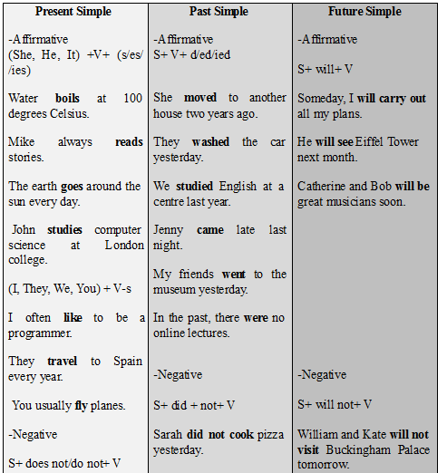
Grammar and conjugation(v.) القواعد وتصريف الافعال

Slide 28
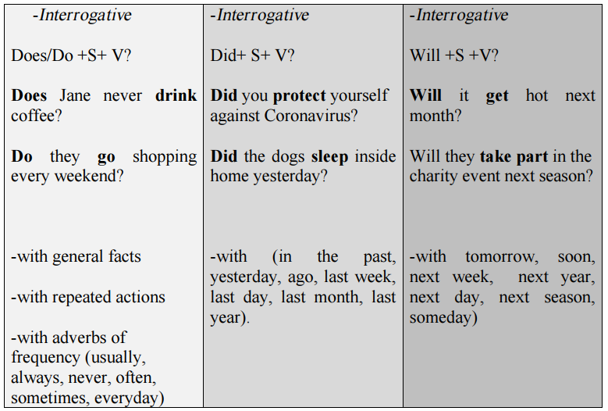

Slide 29
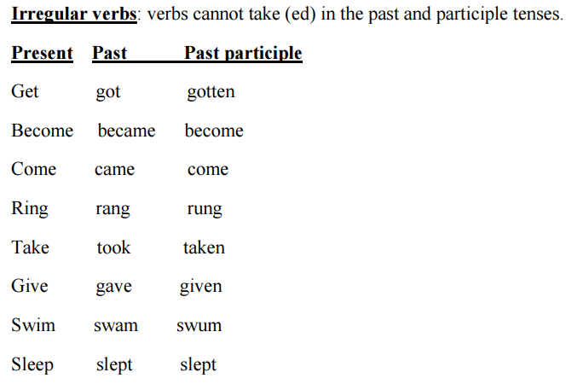

Slide 30
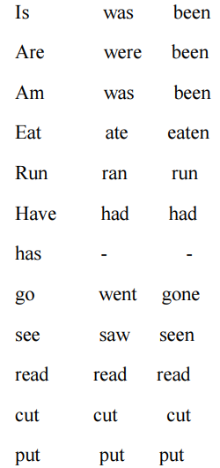
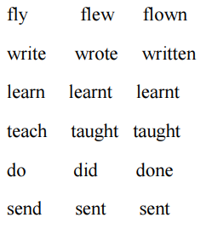

Slide 31


GOOD LUCK

